Slide 1
TUERCA - TORNILLO
DIANA FRANCO
PFC III SEMESTRE
2019

Slide 2
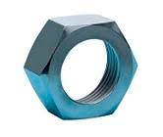
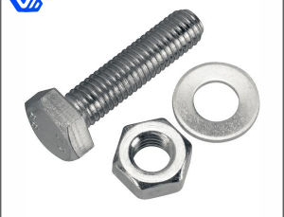
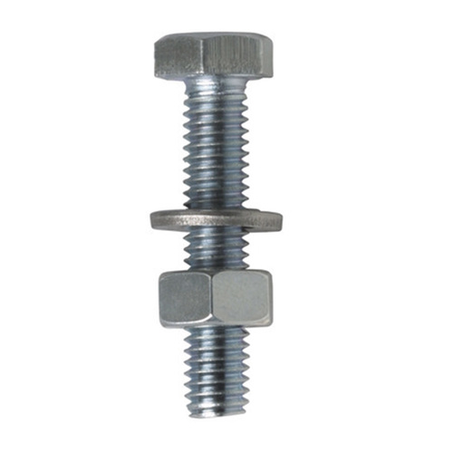
¿Qué es una tuerca?
Es una pieza mecánica con un orificio central, el cual presenta una rosca, que se utiliza para acoplar a un tornillo en forma fija o deslizante.
La tuerca permite sujetar y fijar uniones de elementos desmontables. En ocasiones puede agregarse una arandela para que la unión cierre mejor y quede fija. Las tuercas se fabrican en grandes producciones con máquinas y procesos automatizados.
La tuerca siempre debe tener las mismas características geométricas del tornillo con el que se acopla.

Slide 3
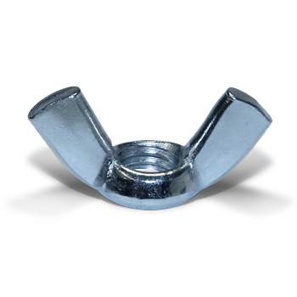
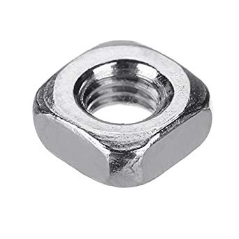
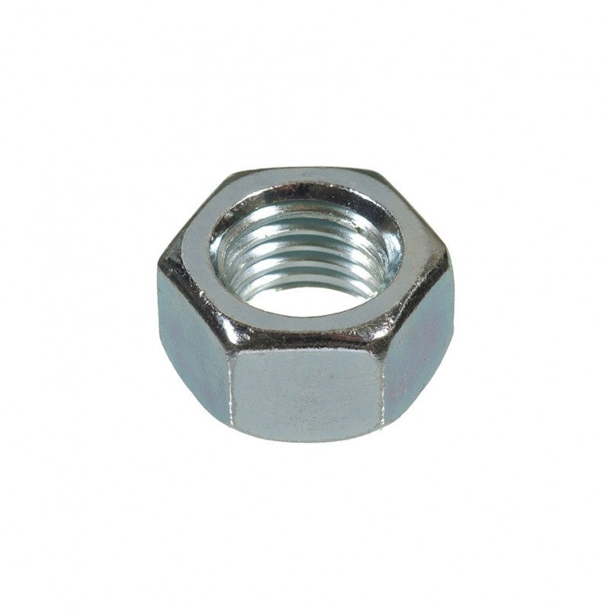
CARACTERISTICAS
DE LA TUERCA
Mariposa
El número de caras
El grosor de la tuerca.
El diámetro del tornillo que encaja en ella.
El tipo de rosca.
Hexagonal
Cuadrada

Slide 4
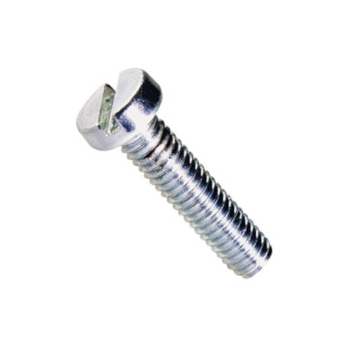
¿Qué es un tornillo?
Un tornillo es un dispositivo que se utiliza para la sujeción de un objeto. Cuenta con un cuerpo (caña) alargado y enroscado que se introduce en la superficie y con una cabeza que dispone de ranuras para que pueda emplearse una herramienta y así realizar la fuerza correspondiente para su fijación.

Slide 5
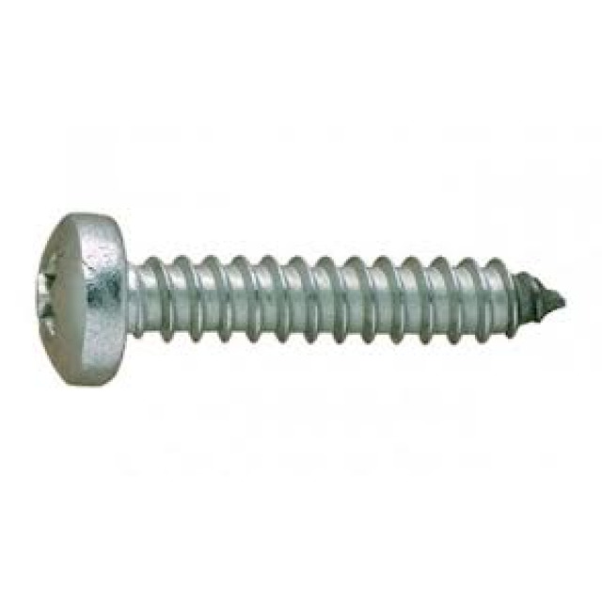
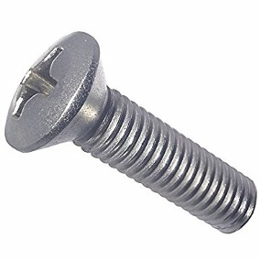
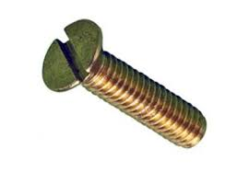
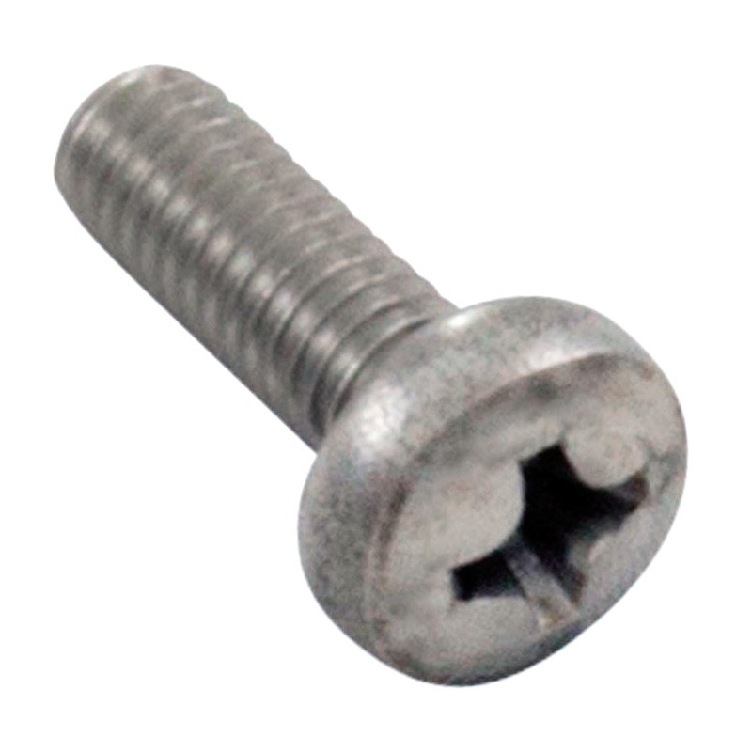
CARACTERISTICAS
DEL TORNILLO
Los tornillos más comunes se fabrican con metal por su resistencia.
Las cabezas de los tornillos también varían, y por eso existen tornillos de cabeza oval, de cabeza plana, tipo Phillips (con ranuras en cruz) y otros.

Slide 6
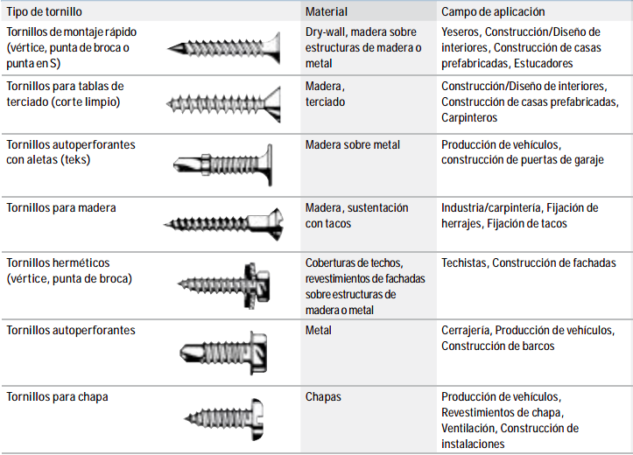
TIPOS DE TORNILLO

Slide 7
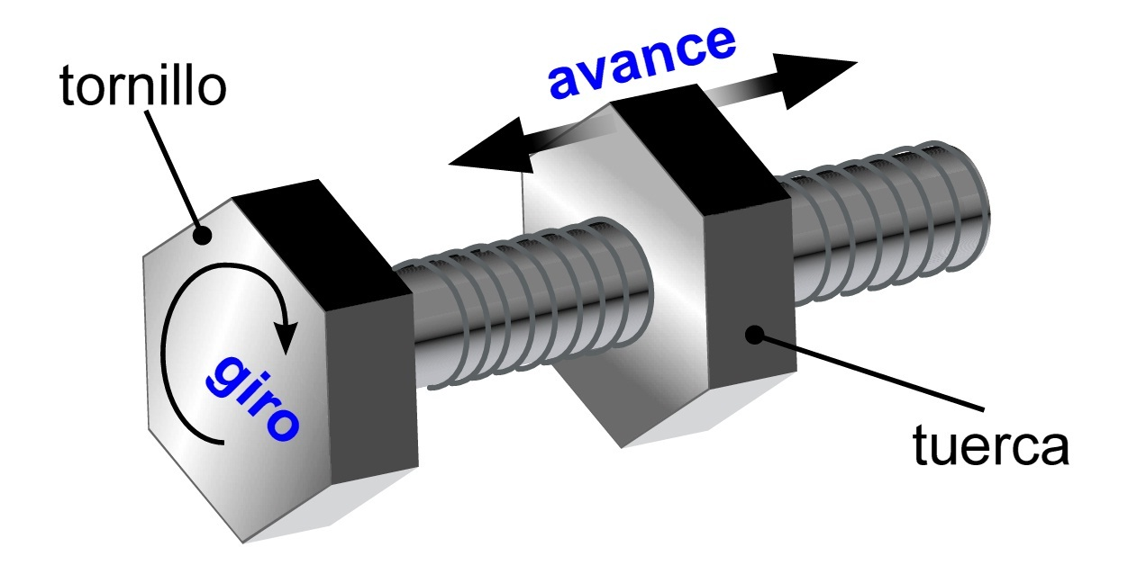
¿CÓMO FUNCIONA?
Su funcionamiento se basa en que si se mantiene fija la tuerca, el movimiento giratorio del tornillo produce el desplazamiento longitudinal del tornillo y viceversa.
Mediante este sistema se consigue convertir el movimiento circular del tornillo en movimiento rectilíneo de la tuerca.
El movimiento circular no tiene por qué ser suministrado por un motor, sino que se puede producir manualmente mediante una manivela como sucede en el tornillo de banco, o en la tajadera del cauce de un riego o en un gato a manivela.

Slide 8
GRACIAS

